Slide 1
Почему мы выбираем других
ЭТИКА ПОСТУПКА · МОТИВЫ · ЛИЧНЫЕ ГРАНИЦЫ
Notes:
Открыть презентацию на заглавном слайде. Назвать тему: мы говорим о том, что толкает человека сделать шаг навстречу другому, когда проще было бы остаться в стороне.

Slide 2




Чем руководствуется человек, выбирая других
Сочувствие
Принцип
Принадлежность
Смысл
«Я чувствую, что с тобой происходит». Прямой эмоциональный отклик на чужое состояние без рационального расчета.
«Так правильно, даже если никто не увидит». Внутренний закон долга и верности собственным убеждениям.
«Мои действия меняют чью-то реальность». Желание оставить осязаемый след и повлиять на ход событий.
«Мы — люди, которые не проходят мимо». Разделяемая идентичность и нормы сообщества, к которому мы принадлежим.
МОТИВЫ ПРОСОЦИАЛЬНОГО ВЫБОРА · ПСИХОЛОГИЧЕСКАЯ СТРУКТУРА ДЕЙСТВИЯ
Notes:
Пройти по четырем опорам: от прямого сопереживания и внутреннего кодекса до чувства общности и стремления наполнить жизнь весомым смыслом.

Slide 3
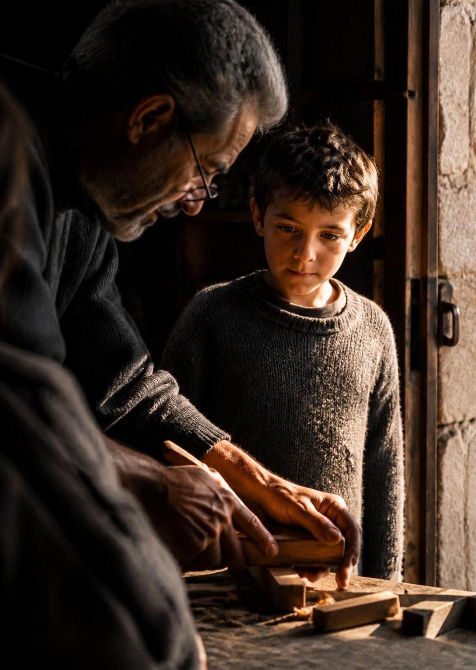
Какую роль играет детство в жизни человека
Первичные сценарии связи
Ранний опыт формирует базовые модели доверия, заботы и меры ответственности за тех, кто рядом.
Пережитая уязвимость
Опыт боли может вести к глухой закрытости и гиперконтролю — либо к обостренной чуткости к чужой беде.
Пластичность взрослого выбора
Детские паттерны не являются приговором: человек способен осознавать и пересматривать унаследованные реакции.
ИССЛЕДОВАНИЯ РАЗВИТИЯ ПРОСОЦИАЛЬНОСТИ · NATURE HUMAN BEHAVIOUR
Notes:
Подчеркнуть ключевую мысль: среда и детские трудности задают начальные векторы, но зрелая просоциальность вырастает из осознанного пересмотра этих сценариев.

Slide 4
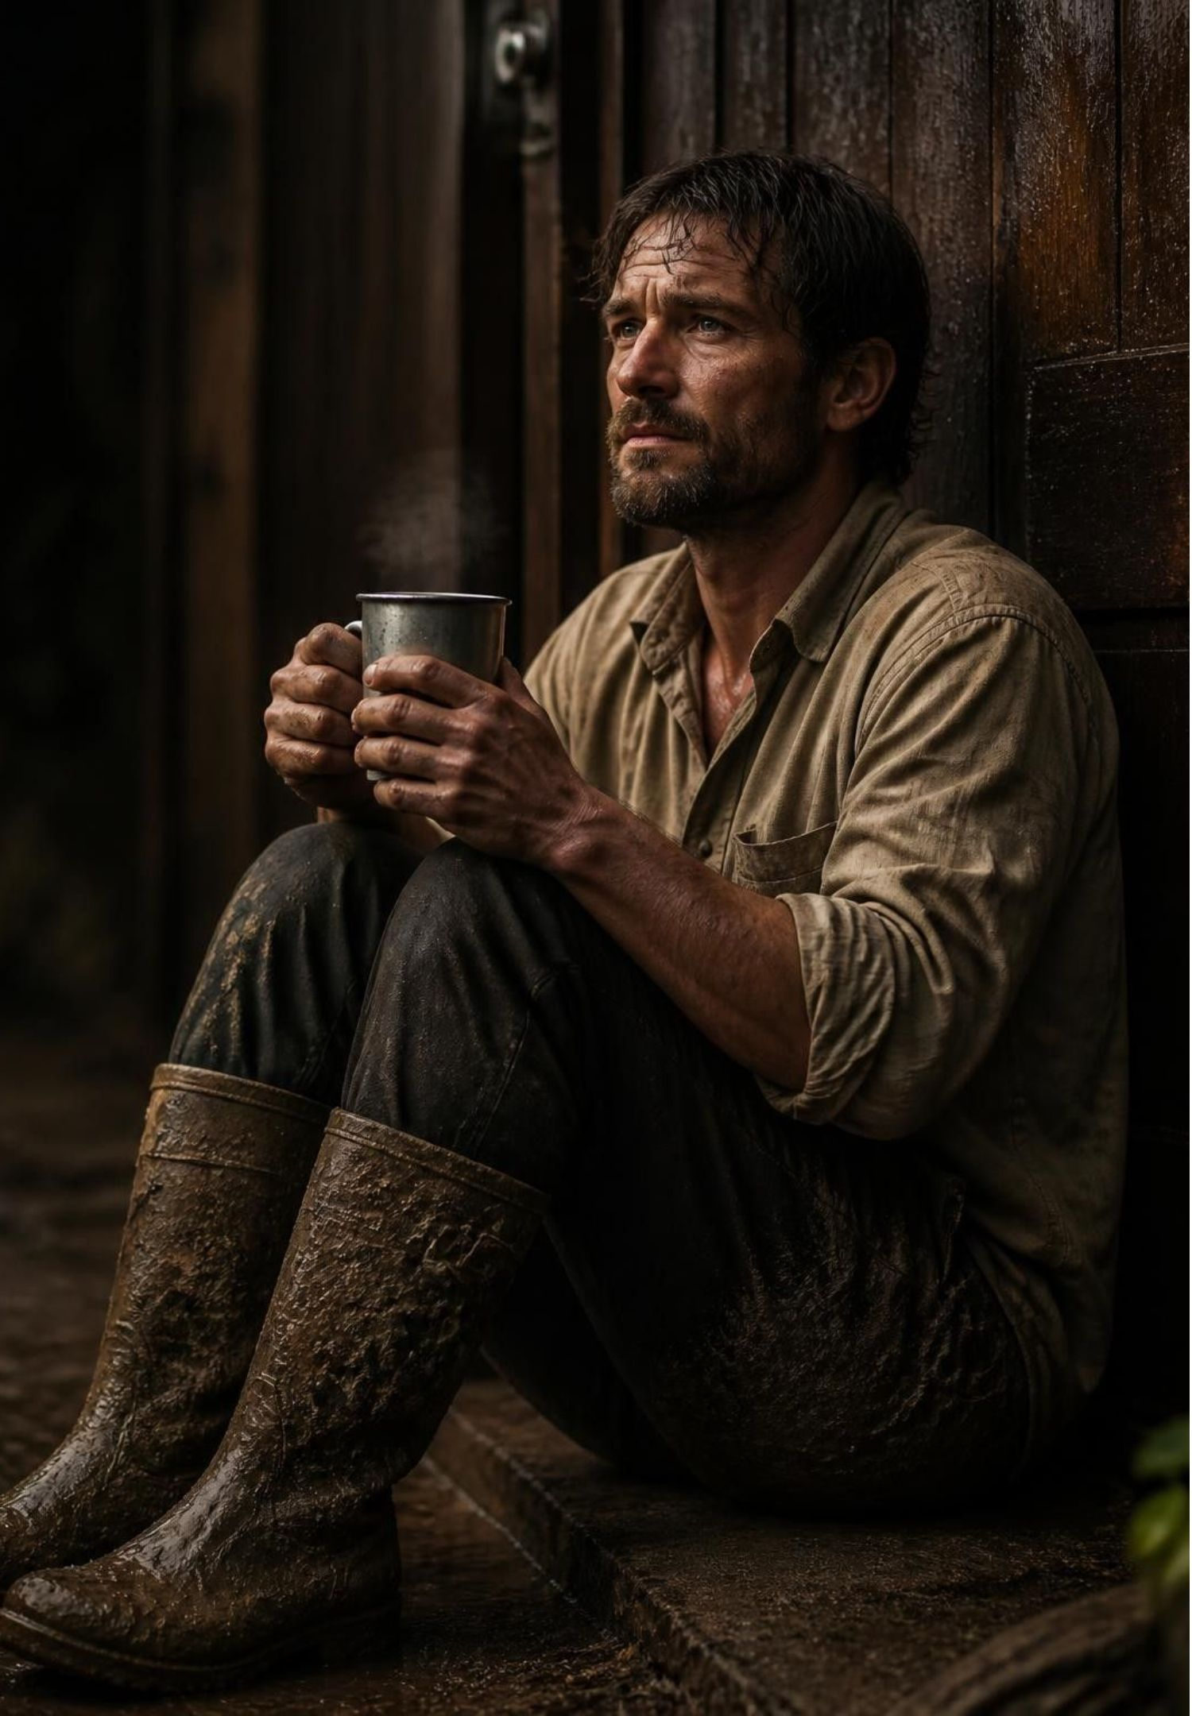
Почему люди отказываются от комфорта ради других
01 | Чужая проблема становится личной.
02 | Цена бездействия ощущается выше цены усилия.
03 | Помощь возвращает чувство влияния и подтверждает образ себя: «я тот, кто действует».
04 | В основе могут одновременно быть сострадание, смысл, принадлежность и самоуважение.
МЕХАНИЗМЫ АЛЬТРУИСТИЧЕСКОГО ДЕЙСТВИЯ · JOURNAL OF PERSONALITY AND SOCIAL PSYCHOLOGY
Notes:
Пояснить парадокс отказа от комфорта: человек жертвует сиюминутным удобством не ради мученичества, а ради сохранения самоуважения и целостности своего «я».

Slide 5
Спасибо за внимание
Выбирать других — это не отказ от себя, а способ определить, кто мы есть.
ВОПРОСЫ И ОТКРЫТАЯ ДИСКУССИЯ
Notes:
Завершить выступление лаконичным выводом и пригласить аудиторию к диалогу и вопросам.

